Slide 1
Лекция 11
Рассеяние УКВ на турбулентных неоднородностях
Полоса пропускания тропосферного канала
Поглощение радиоволн в тропосфере

Slide 2

Рассеяние УКВ на турбулентных неоднородностях
При достижении определенной скорости упорядоченное, ламинарное движение воздушных масс (при котором один слой газа движется относительно другого с определённой скоростью) нарушается, и возникает вихревое, турбулентное движение. О характере движения можно судить по величине числа Рейнольдса
(1)
здесь ρ − плотность газа, l − характерный масштаб некоторого объема движущейся среды, v_{l} − ско­рость его перемещения, η − коэффициент динамической вязкости, ν − коэффициент кинематической вязкости.

Slide 3
Рассеяние УКВ на турбулентных неоднородностях
Если число Re больше некоторого критического значения Re_{кр}, движение становится турбулентным. Если в турбулизованной среде возникает вихрь масштаба l такого, что соответствующее ему число Re >> Re_{кр}, то он неустойчив, быстро разрушается, и на его месте возникают вихри масштаба l' < l. В случае выполнения и для этих вихрей ус­ловия Re > Re_{кр}, они также разрушаются и т. д. до тех пор, пока для некоторого масштаба l₀ не получим < Re_{кр}. Неоднородности масштаба l < l₀ исчезают под действием сил вяз­кости, кинетическая энергия вихрей переходит в тепловую.

Slide 4
Рассеяние УКВ на турбулентных неоднородностях
Масштаб l₀ называется внутренним масштабом турбулентности. В тропосфере l₀ ≈ нескольким мм. Таким образом, в турбулентной атмосфере существует целый спектр масштабов l турбулентных неодно­родностей скорости ветра от l₀ до максимального масштаба турбулентности L (в тропосфере L ≈ 50 ÷ 100 м).

Slide 5
Рассеяние УКВ на турбулентных неоднородностях
Благодаря турбулентному движению различ­ные элементы объема воздуха могут переноситься из одной области пространства в другую почти без изменения своих параметров. В результате, в каждой точке тур­булизованной среды имеются флуктуации давления, плотности, тем­пературы, что приводит к пульсациям коэффициента преломления n. В тропосфере турбулентные флуктуации
Δn ≈ (1 ÷ 2)10⁻⁶.

Slide 6
Рассеяние УКВ на турбулентных неоднородностях
Турбулентные флуктуации n вызывают рассеяние радиоволн, характер которого зависит от соотношения между размером неоднородностей l и длиной волны λ. Если l >> λ, неоднородности действуют как оптическая линза: максимум переизлучения в направлении первоначального распространения, и чем больше отношение l / λ , тем ýже диаг­рамма направленности. Однако рассеяние будет наблюдаться и по другим направлениям.

Slide 7
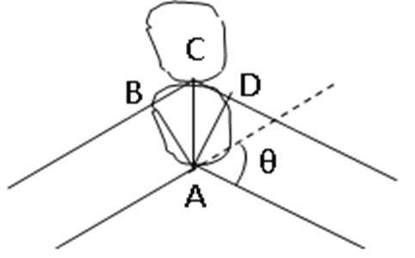
Рассеяние УКВ на турбулентных неоднородностях
Рис. 1 К определению масштаба рассеивающих неоднородностей

Slide 8

Рассеяние УКВ на турбулентных неоднородностях
Рассмотрим наземную радиотрассу и выясним условия, наиболее благоприятные для приема рассеянного сигнала. Пусть AC = l − расстояние между рассеивающими неоднородностями по вертикали (рис. 1). В точке приема волны от вторичных источников А и С интерферируют, максимум сигнала полу­чится при совпадении этих волн по фазе, для чего разность хода лучей
должна быть равна (кратна) λ.

Slide 9

Рассеяние УКВ на турбулентных неоднородностях
Тогда получаем связь между углом рассеяния θ и минимальным размером рассеивающих неоднородностей l:
Таким образом, рассеянный сигнал в точке приема формируется определенными масштабами турбулентных неоднородностей, т. е. рассеяние носит селектив­ный характер.

Slide 10
Рассеяние УКВ на турбулентных неоднородностях
Для трасс, использующих тропосферное рассеяние, характерны следующие параметры:
− высота пересечения главных максимумов диаграмм направленности 3 ÷ 5 км, что обеспечи­вает связь на расстояниях до 900 км;
− мощность передатчика Р₀ = 10 ÷ 100 кВт, ширина диаграмм направленности не более 1⁰ (обеспечивается параболическими антеннами диаметром до 40 м), что обусловлено большими потерями энергии при рассеянии;

Slide 11
Рассеяние УКВ на турбулентных неоднородностях
− рабочая полоса частот 300 ÷ 5000 МГц определяется как спектром наблюдающихся масштабов неоднородностей, так и тем, что на больших частотах сильно растут потери энергии, а на более низких требуют­ся большие антенны.

Slide 12
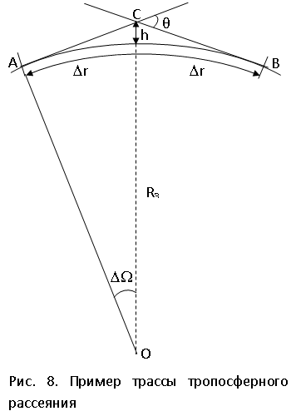
Рассеяние УКВ на турбулентных неоднородностях

Slide 13

Рассеяние УКВ на турбулентных неоднородностях
Пусть передающая (A) и приёмная (B) антенны направлены на горизонт, и высота пересечения главных максимумов диаграмм направленности над серединой трассы h = 5 км. Найдём угол рассеяния θ, полагая R_{З} = 6378 км. Из Δ_{OAC} имеем
Тогда θ = 2ΔΩ = 4,54⁰.
Δr = R_{З}⋅ΔΩ = 6378⋅0,039584 = 252,46 км, следовательно, расстояние между концами трассы ∩AB = 2Δr ≈ 505 км

Slide 14
Рассеяние УКВ на турбулентных неоднородностях
Если предположить, что рассеяние эффективно на масштабах неоднородностей, не превышающих 10 м, то на данной трассе следует использовать радиоволны с λ < 20⋅sin2,27⁰ = 0,79 м, т. е. частоты f > 380 МГц.

Slide 15
Полоса пропускания тропосферного канала
Рассеяние по своей природе многолучевый процесс, поэтому сигнал в точке приема будет флуктуировать, что ограничивает, например, полосу Δf пропускания тропосферного канала. Оценим Δf. Пусть точку приема достигают как лучи, рассеянные самой низкой точкой рассеивающего объема V_{расс} (т. A), так и лучи от самой высокой точки рассеяния (т. B) (рис. 9). Между лучами, распространяющимися по этим крайним путям, существует разность хода Δr. Сдвиг фаз Δϕ на различных частотах для одного и того же пути будет различен.

Slide 16
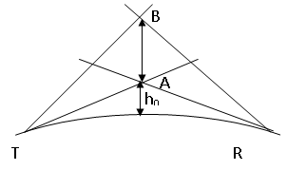
Полоса пропускания тропосферного канала
Рис. 9. К определению полосы пропускания канала тропосферного рассеяния

Slide 17


Полоса пропускания тропосферного канала
.На несущей частоте f
где Δr = TBR − TAR.
На крайней боковой частоте f_{n} ≈ f + F_{n} сдвиг фаз изменится до величины
Таким образом, в один и тот же момент времени на разных частотах напряженность полей волн складывается в разных фазах.

Slide 18

Полоса пропускания тропосферного канала
Для минимизации искажений необходимо, чтобы разность
Δϕ − Δϕ_{n} = 2πF_{n}Δt << 2π,
следовательно,

Slide 19
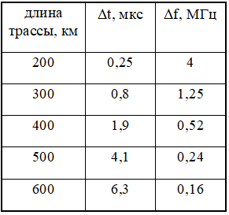
Полоса пропускания тропосферного канала
Примерные значения полосы пропускания для раз­личных тропосферных трасс при условии AB ≈ 3h₀ приведены в табл. 1.

Slide 20
Поглощение радиоволн в тропосфере
Основной причиной поглощения в тропосфере является селективное или резонансное поглощение молекулами газов (N₂, O₂, H₂O) и поглощение в каплях воды. Резонансное поглощение обусловлено усилением взаимодействия радиоволн с молекулой при совпадении их частот с частотой внутриатомного движения электронов внешних орбит. Резонансные линии всех газов тропосферы, за исключением кислорода и водяного пара, расположены вне радиодиапазона.

Slide 21
Поглощение радиоволн в тропосфере
При распространении в поглощающей среде амплитуда напряжённости поля радиоволны уменьшается по закону
E_{m}(r) = E_{0m}e^{-α⋅r}
(E_{0m} − начальная амплитуда, α − коэффициент затухания).

Slide 22
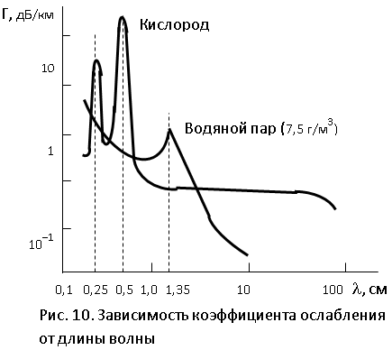
Поглощение радиоволн в тропосфере

Slide 23

Поглощение радиоволн в тропосфере
На рис. 10 приведена зависимость коэффициента ослабления Г, определяемого здесь как
[дБ / км],
от длины волны для O₂ и паров H₂O. У кислорода в радиодиапазоне имеются две резонансные линии: при λ = 0,5 см Г = 14 дБ / км и при λ = 0,25 см Г = 3,5 дБ / км. У водяного пара резонансное поглощение имеет место при λ = 1,35 см. Зависимость поглощения от удельной влажности линейна: чем выше влажность, тем выше пог­лощение.
Поглощение радиоволн с λ < 1 см тропосферными газами настолько велико, что они могут быть использованы для радиосвязи лишь на весьма короткие расстояния.

Slide 24
Поглощение радиоволн в тропосфере
Капельковые образования (гидрометеоры − дождь, туман, снег) могут вызвать заметное поглощение радиоволн с λ < 3 см, потому что, во-первых, радиоволны наводят в каплях токи смещения, и часть их энергии переходит в джоуле­во тепло. Во-вторых, токи являются источником вторичного излучения, что приводит к рассеянию энергии радиоволн. Затухание растет с уменьшением λ, ростом размеров капель и интенсивности осадков. Рассеяние см радиоволн гидрометеорами ведет к появлению отраженных сиг­налов, мешающих нормальной работе РЛС.

Slide 25
Практическое применение
Обычно тропосферные радиорелейные линии используют там, где невозможно либо очень дорого построить радиорелейные линии прямой видимости: в малонаселенной и труднодоступной местности, горных районах и т. п.
Первая отечественная тропосферная радиорелейная аппаратура «Горизонт-М», разработанная в 1963 г., позволила создать сеть «Север» общей протяженностью 14 тыс. км. Расстояние между ретрансляторами от 100 до 420 км, мощность передатчиков 2,5 кВт. Для борьбы с замираниями сигнала применен четырехкратный разнесенный по частоте и в пространстве прием. Пропускная способность системы 60 телефонных каналов.

Slide 26
Практическое применение
Аппаратура «Горизонт-М» постоянно модернизировалась с учетом эксплуатации сети «Север». Для борьбы с интерференционными замираниями была разработана система «Аккорд», в которой наряду с разнесенным приемом использовался автокорреляционный црием составных сигналов. Велись работы по повышению надежности оборудования. В результате в 1977 г. коэффициент исправного действия сети «Север» составил 99,99%. На ряде направлений была повышена пропускная способность линии до 72…84 каналов.

Slide 27
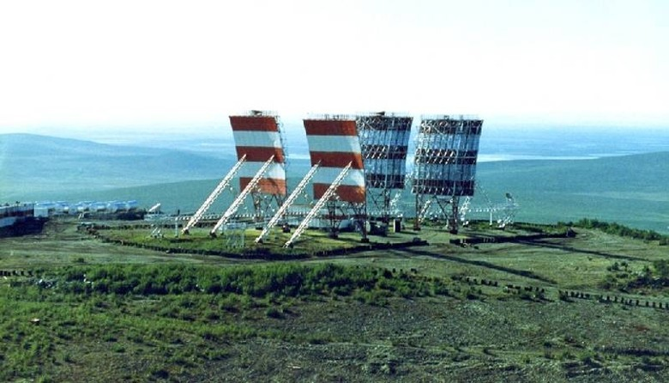
Практическое применение
Антенный комплекс состоял из параболических антенн размером 20х20 или 30х30 метров. Рабочий диапазон — 700-1000 МГц.

Slide 28
Практическое применение
Минобороны РФ в 2015 году получит первые малогабаритные станции тропосферной связи «Ладья»
Цифровая малогабаритная помехозащищенная тропосферная станция «Ладья» (Р-444) разработана Московским научно-исследовательским радиотехническим институтом (МНИРТИ, главный конструктор техники тропосферной связи ОАО «МНИРТИ» Р. Муха) с участием НПП «РАДИОСВЯЗЬ».Источник: http://bastion-opk.ru/ladya-r-444/

Slide 29
Практическое применение
ХАРАКТЕРИСТИКИ
диапазон частот – 4,4-5,0 ГГц;
скорость передаваемой информации (1; 2; 4; 8) x64; 2048 кбит/с;
диаметр антенны – 1,25; 2,5 м;
мощность излучения – 100 Вт;
метод разделения сигналов передачи и приема – временное разделение;
ширина полосы частот – до 32 МГц; энергопотребление – не более 500 Вт;
масса аппаратуры станции (без антенного устройства) – до 70 кг.

Slide 30
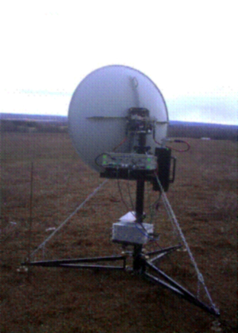
Практическое применение
Антенна

Slide 31
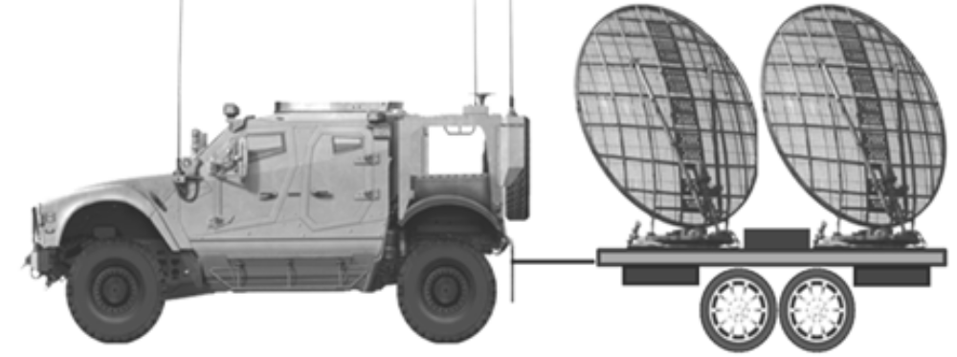
Практическое применение
Мобильная малогабаритная цифровая тропосферной станция (США)

Slide 32

Практическое применение

Slide 33
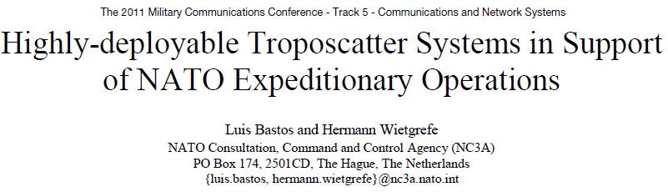
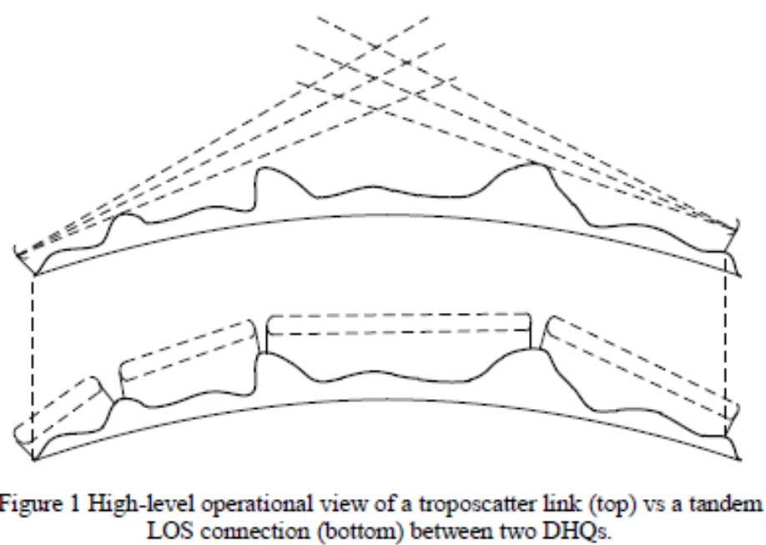
Практическое применение (Публикации)

Slide 34
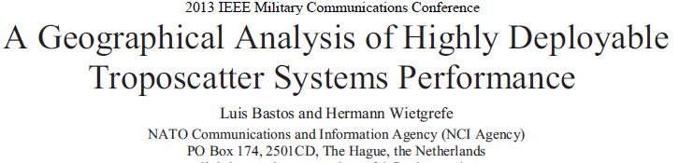
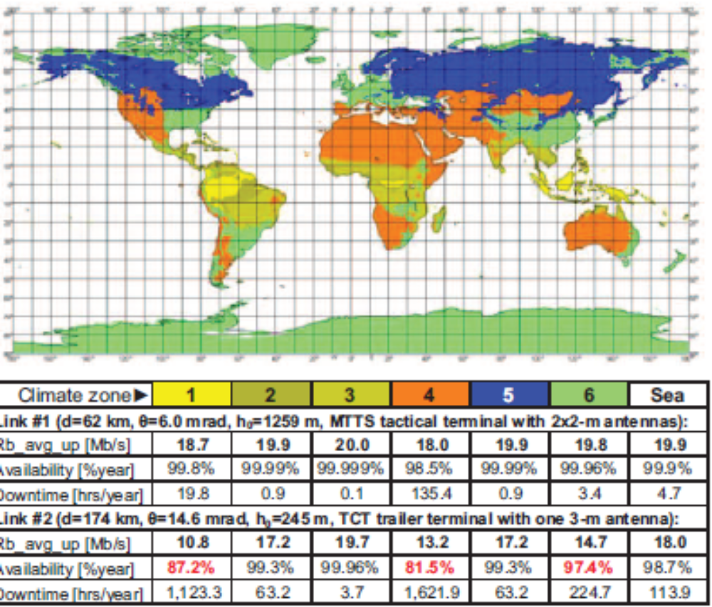

Slide 35
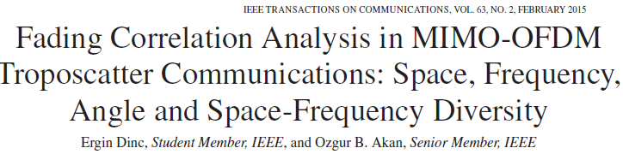
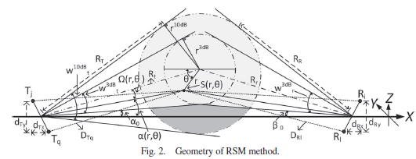
Практическое применение (Публикации)

Slide 36
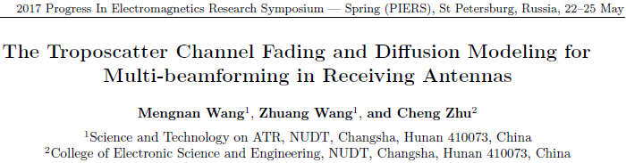
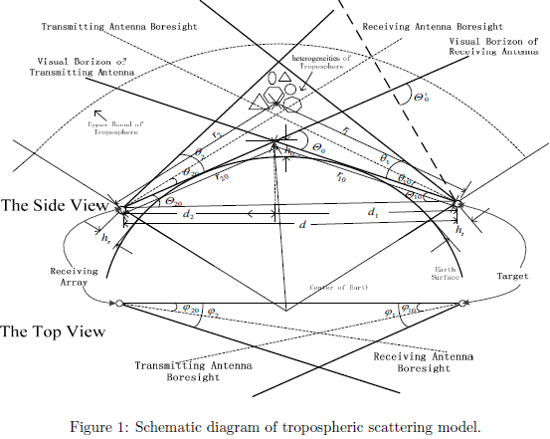

Slide 37
Влияние на сигналы спутниковых навигационных систем
Нейтральная атмосфера (тропосфера, тропопауза и стратосфера) является недиспергирующей средой. О ее влиянии говорят как о тропосферной рефракции. Влияние представляет задержку), которая достигает 2.0-2.5 м в зенитном направлении и увеличивается примерно пропорционально косекансу угла высоты, достигая 20-28 м на высоте 5°. Измеренные дальности оказываются больше, чем геометрическое расстояние между приемником и спутником. Из-за того, что тропосферная рефракция не зависит от частоты несущей, ее невозможно устранять в двухчастотных наблюдениях, в отличие от ионосферной рефракции.

